Slide 1

Manejo de ficheros y directorio
Programación II
Facundo Uferer
juanfacundouf@gmail.com
UTN-FRR

Slide 2
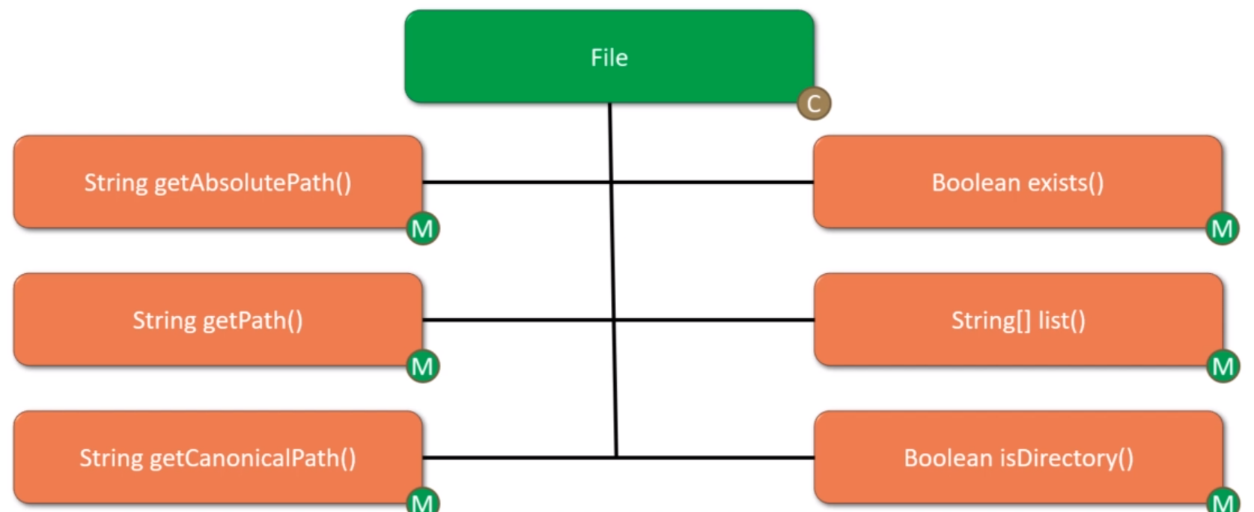
Clase a utilizar
Más sobre esta clase: https://docs.oracle.com/javase/9/docs/api/?java/io/File.html

Slide 3
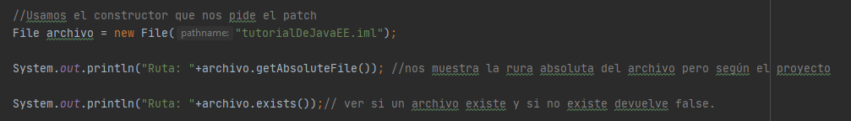
Instanciar y ver si existe el archivo

Slide 4
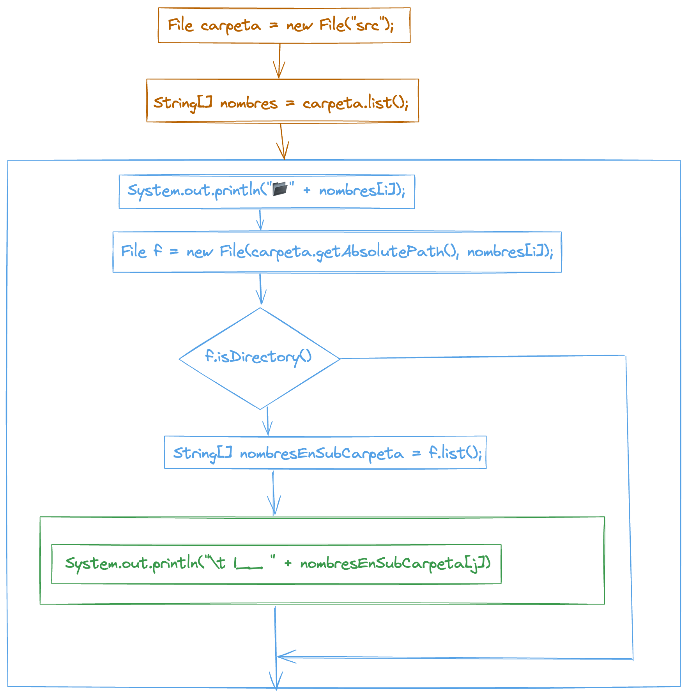
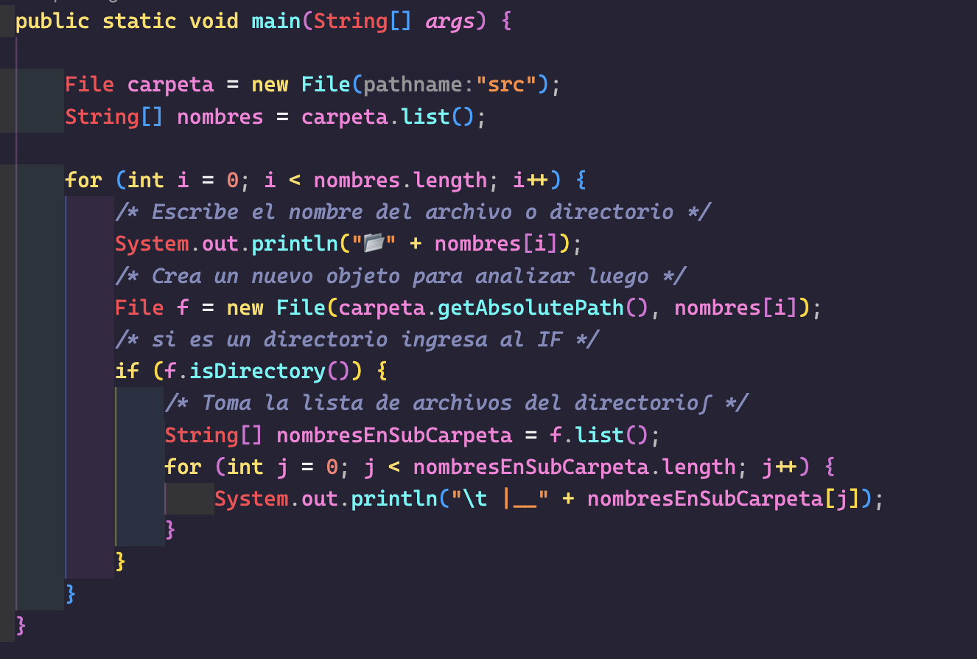
Recorrer una carpeta y listar su contenido

Slide 5
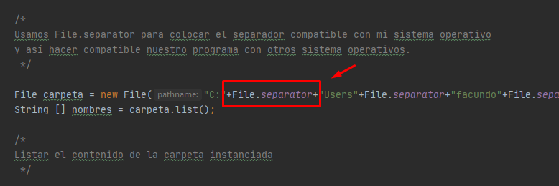
Separadores de pat

Slide 6
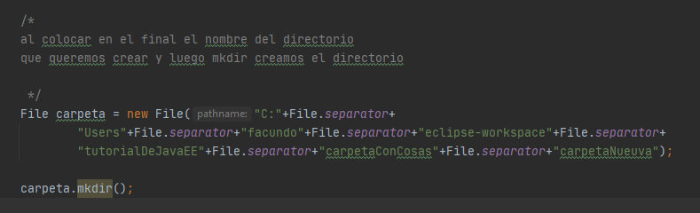
Crear una carpeta

Slide 7
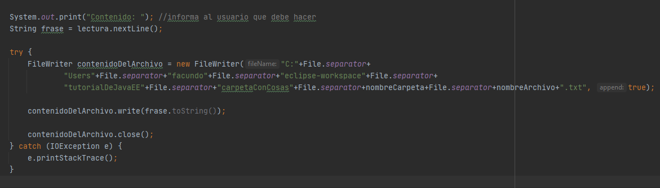
Crear archivo y ponerle contenido
Más sobre esta clase: https://docs.oracle.com/javase/7/docs/api/java/io/FileWriter.html

